Slide 1
BIẾN NGẪU NHIÊN RỜI RẠC VÀ CÁC SỐ ĐẶC TRƯNG
Chuyên đề 1 – Bài 1
Chuyên đề học tập Toán 12 (Kết nối tri thức với cuộc sống)
Tiết 1 – 5 (chuyên đề) · Năm học 2026 – 2027
GV soạn: TTT – Trường Trường THPT

Slide 2
MỤC TIÊU BÀI HỌC
Nhận biết biến ngẫu nhiên rời rạc
Lập bảng phân bố xác suất
Tính kì vọng E(X)
Tính phương sai, độ lệch chuẩn
Ra quyết định dựa trên kì vọng
Toán 12 · Chuyên đề 1 – Bài 1. Biến ngẫu nhiên rời rạc 2

Slide 3
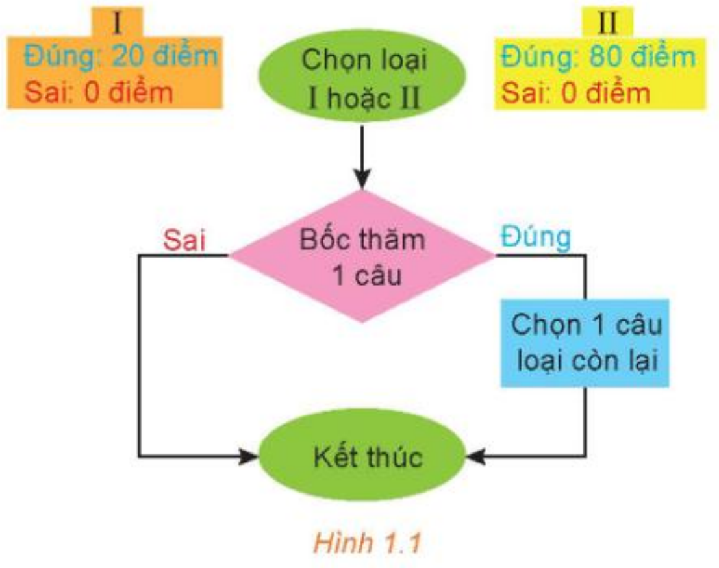
KHỞI ĐỘNG: TRÒ CHƠI HAI VÒNG
Loại I: đúng 20 điểm; loại II: đúng 80 điểm
Minh đúng loại I: 0,8; loại II: 0,6
Sai thì dừng; đúng thì sang vòng 2
Vòng 1 nên chọn loại nào?
Toán 12 · Chuyên đề 1 – Bài 1. Biến ngẫu nhiên rời rạc 3

Slide 4
1. BIẾN NGẪU NHIÊN RỜI RẠC
Ví dụ 1: tung đồng xu 3 lần
X: số lần xuất hiện mặt ngửa
X ∈ {0; 1; 2; 3}
Nhận hữu hạn giá trị số
Không dự đoán trước khi thử
Toán 12 · Chuyên đề 1 – Bài 1. Biến ngẫu nhiên rời rạc 4

Slide 5
BẢNG PHÂN BỐ XÁC SUẤT
Ví dụ 1: tung đồng xu 3 lần
X | 0 | 1 | 2 | 3
P | 1/8 | 3/8 | 3/8 | 1/8
p₁ + p₂ + … + p_{n} = 1
Toán 12 · Chuyên đề 1 – Bài 1. Biến ngẫu nhiên rời rạc 5

Slide 6
VÍ DỤ 3: TÍNH XÁC SUẤT BIẾN CỐ
ĐỀ BÀI
X: số vụ vi phạm giao thông tối thứ Bảy
Giá trị 0; 1; 2; 3; 4; 5
Xác suất 0,1; 0,2; 0,3; 0,2; 0,15; 0,05
Tính P(X ≤ 1), P(X ≥ 3), P(X ≥ 2)
Toán 12 · Chuyên đề 1 – Bài 1. Biến ngẫu nhiên rời rạc 6

Slide 7
VÍ DỤ 3: TÍNH XÁC SUẤT BIẾN CỐ
LỜI GIẢI
Vi phạm giao thông tối thứ Bảy
P(X ≤ 1) = 0,1 + 0,2 = 0,3
P(X ≥ 3) = 0,2 + 0,15 + 0,05 = 0,4
P(X ≥ 2) = 1 − 0,3 = 0,7
Dùng quy tắc cộng, biến cố đối
Toán 12 · Chuyên đề 1 – Bài 1. Biến ngẫu nhiên rời rạc 7

Slide 8
VÍ DỤ 4: LẤY BI
ĐỀ BÀI
Hộp có 6 bi đỏ, 4 bi xanh
Lấy ngẫu nhiên 3 bi
X: số bi xanh lấy được
Lập bảng phân bố xác suất của X
Toán 12 · Chuyên đề 1 – Bài 1. Biến ngẫu nhiên rời rạc 8

Slide 9
VÍ DỤ 4: LẤY BI
LỜI GIẢI
6 bi đỏ, 4 bi xanh; lấy 3 bi
$P(X=0)=\frac{C_{6}^{3}}{C_{10}^{3}}=\frac{1}{6}$
$P(X=1)=\frac{C_{4}^{1}C_{6}^{2}}{120}=\frac{1}{2}$
$P(X=2)=\frac{3}{10}$; $P(X=3)=\frac{1}{30}$
Kiểm tra: tổng các xác suất bằng 1
Toán 12 · Chuyên đề 1 – Bài 1. Biến ngẫu nhiên rời rạc 9

Slide 10
2. KÌ VỌNG
E(X): giá trị trung bình của X
E(X) không nhất thiết là giá trị của X
Ví dụ 5: trung bình 2,04 con cá
$E(X)=x_{1}p_{1}+x_{2}p_{2}+…+x_{n}p_{n}$
Toán 12 · Chuyên đề 1 – Bài 1. Biến ngẫu nhiên rời rạc 10

Slide 11
GIẢI TÌNH HUỐNG MỞ ĐẦU
Chọn loại I: X ∈ {0; 20; 100}
P = 0,2; 0,32; 0,48 ⇒ E(X) = 54,4
Chọn loại II: Y ∈ {0; 80; 100}
P = 0,4; 0,12; 0,48 ⇒ E(Y) = 57,6
E(Y) > E(X): nên chọn loại II
Toán 12 · Chuyên đề 1 – Bài 1. Biến ngẫu nhiên rời rạc 11

Slide 12
3. PHƯƠNG SAI, ĐỘ LỆCH CHUẨN
Đo mức độ phân tán quanh E(X)
σ cùng đơn vị với X
$V(X)=∑(x_{i}−μ)^{2}p_{i}=∑x_{i}^{2}p_{i}−μ^{2}$
$σ(X)=\sqrt{V(X)}$
Toán 12 · Chuyên đề 1 – Bài 1. Biến ngẫu nhiên rời rạc 12

Slide 13
HĐ4: HAI PHƯƠNG ÁN ĐẦU TƯ
ĐỀ BÀI
PA1: lãi 8 tỉ (xác suất 1/3), 2 tỉ (2/3)
PA2: lãi 5 tỉ hoặc 3 tỉ (mỗi khả năng 0,5)
Tính E, V, σ của mỗi phương án
Phương án nào ít rủi ro hơn?
Toán 12 · Chuyên đề 1 – Bài 1. Biến ngẫu nhiên rời rạc 13

Slide 14
HĐ4: HAI PHƯƠNG ÁN ĐẦU TƯ
LỜI GIẢI
Phương án | E | V | σ
1: 8 hoặc 2 tỉ | 4 | 8 | ≈ 2,83
2: 5 hoặc 3 tỉ | 4 | 1 | 1
σ nhỏ hơn: phương án 2 ít rủi ro
Toán 12 · Chuyên đề 1 – Bài 1. Biến ngẫu nhiên rời rạc 14

Slide 15
VÍ DỤ 7 – LUYỆN TẬP 3
ĐỀ BÀI
Ví dụ 7: tính E(X), V(X), σ(X)
Luyện tập 3: tính V(X), σ(X)
(bảng phân bố xác suất trong SGK)
Gợi mở: Dùng V(X) = E(X²) − [E(X)]²
Toán 12 · Chuyên đề 1 – Bài 1. Biến ngẫu nhiên rời rạc 15

Slide 16
VÍ DỤ 7 – LUYỆN TẬP 3
LỜI GIẢI
E(X) = 2,3; V(X) = 2,01; σ ≈ 1,418
Luyện tập 3: V(X) = 5,78 − 2,04² = 1,6184
σ(X) ≈ 1,272
Công thức (2) tính nhanh hơn
Toán 12 · Chuyên đề 1 – Bài 1. Biến ngẫu nhiên rời rạc 16

Slide 17
TRẠM KIỂM CHỨNG AI
ĐỀ BÀI
AI: V(X) = Σx²p = 4,9
AI: P(X = 1) = 3/28
Gợi mở: Tìm bước sai, giải thích, sửa lại
Toán 12 · Chuyên đề 1 – Bài 1. Biến ngẫu nhiên rời rạc 17

Slide 18
TRẠM KIỂM CHỨNG AI
LỜI GIẢI
Tìm lỗi trong lời giải AI
AI: V(X) = Σx²p = 4,9 (quên trừ μ²)
AI: P(X = 1) = 3/28 (đếm thiếu)
Đúng: V(X) = 4,9 − 2,1² = 0,49; σ = 0,7
P(X = 1) = 15/28; tổng xác suất phải bằng 1
Toán 12 · Chuyên đề 1 – Bài 1. Biến ngẫu nhiên rời rạc 18

Slide 19
NHIỆM VỤ VỀ NHÀ
Bài 1.5: tổng hai quả cầu
Kiểm chứng E(X) = 4 bằng bảng tính
Nhóm: chọn giống cà phê, hồ tiêu
Lập bảng phân bố, tính E, σ
Đưa ra khuyến nghị có lập luận
Nộp kèm Nhật ký sử dụng AI
Toán 12 · Chuyên đề 1 – Bài 1. Biến ngẫu nhiên rời rạc 19

Slide 20
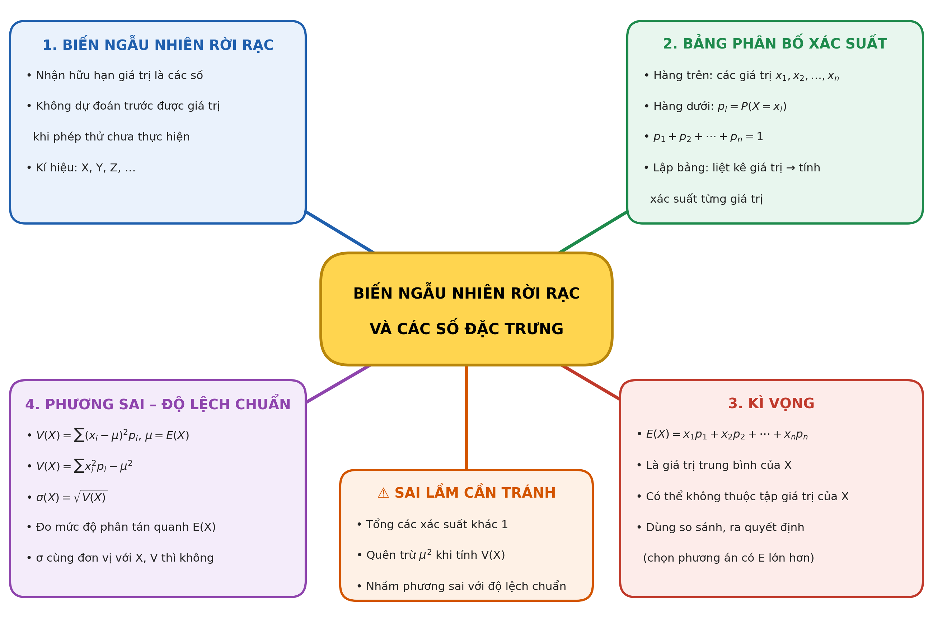
SƠ ĐỒ TƯ DUY BÀI HỌC
Toán 12 · Chuyên đề 1 – Bài 1. Biến ngẫu nhiên rời rạc 20

Slide 21

BÀI TẬP CỦA BẠN
Quét mã QR bằng điện thoại
Nhập họ tên và lớp
7 câu – làm trong 7 phút
Nộp bài, xem lời giải
trangtu66.github.io/Taode_thi_online/cc_cd1bai1_t12.html
Toán 12 · Chuyên đề 1 – Bài 1. Biến ngẫu nhiên rời rạc 21

